Slide 1



(ALGO QUE IGNORAN
MUCHOS MÉDICOS)
Y sin
ser
Médico
JOSE LUIS

Slide 2

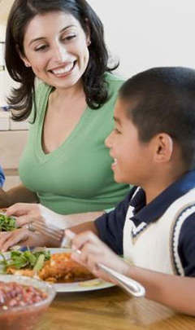
Una señora y su hijito de 10 años, están comiendo en un restaurante. En un descuido, el chico se mete una moneda en la boca y se atraganta.

Slide 3
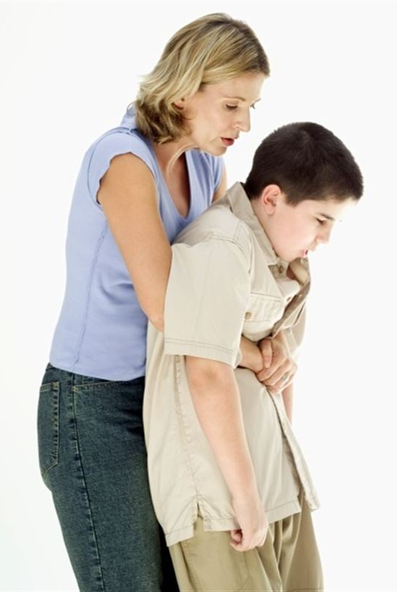
La madre intenta hacerle escupir la moneda golpeándole la espalda, dándole palmadas en el cuello, sacudiéndolo, sin éxito. El chico ya comienza a dar muestras de asfixia y la madre, desesperada, comienza a gritar pidiendo auxilio.

Slide 4
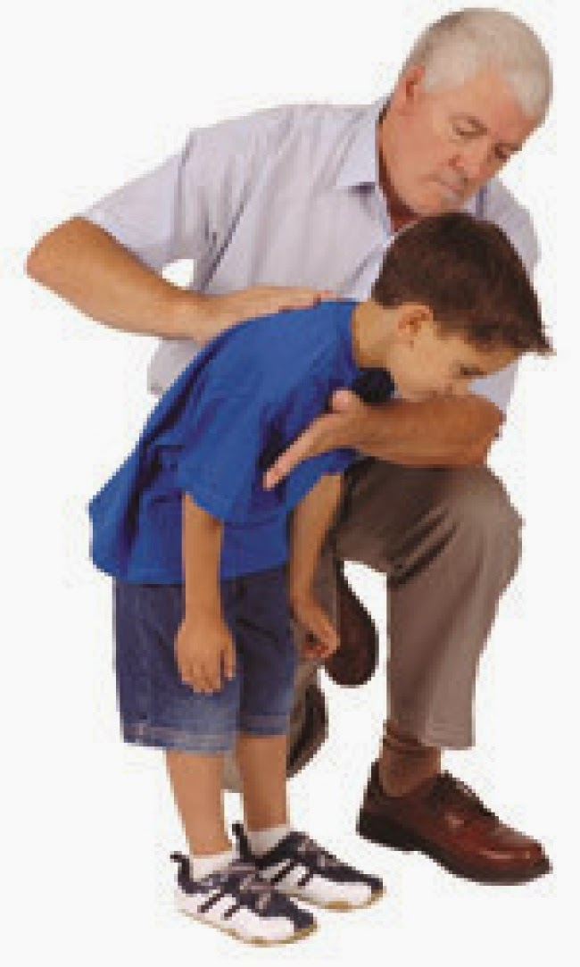
Un señor se levanta de una mesa cercana, y con pasmosa tranquilidad, sin decir palabra alguna, le baja los pantalones a la criatura, toma sus pequeños testículos, los aprieta con fuerza, y tira hacia abajo Violentamente.

Slide 5
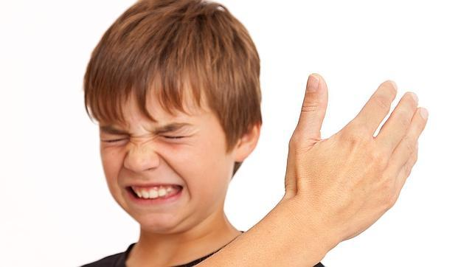
Automáticamente, el niño
-ante el dolor irresistible- escupe la moneda, y el señor, con la misma pasmosa tranquilidad con la que se acercó, regresa a su mesa sin decir palabra.

Slide 6
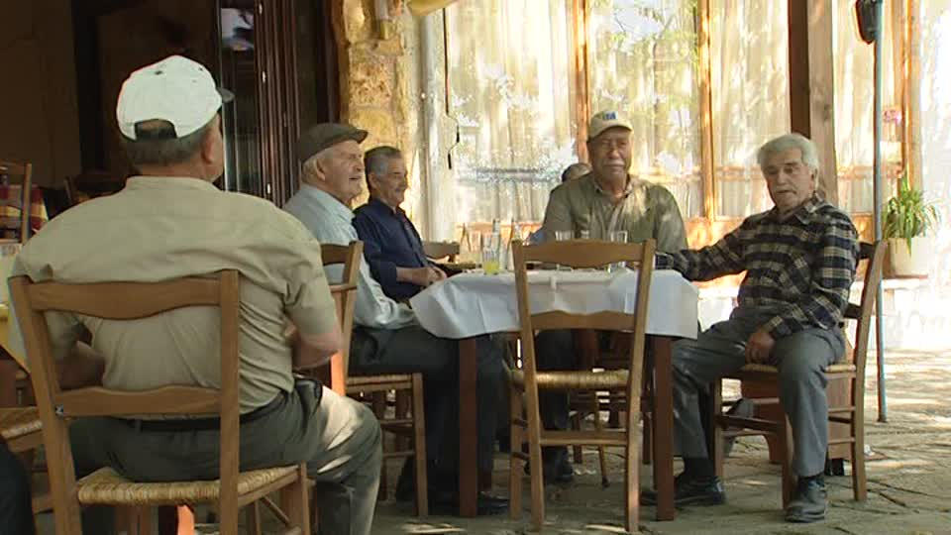
La señora, ya tranquilizada, se acerca para agradecerle que haya salvado la vida a su hijo, y le pregunta:
- ¿Usted es médico?

Slide 7
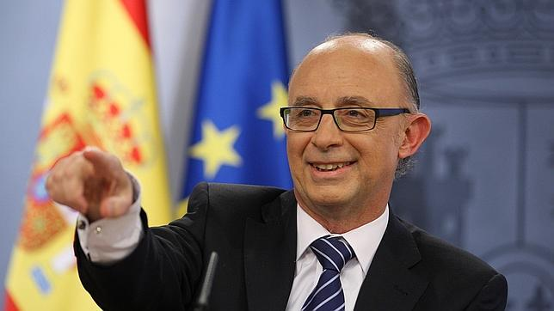
No señora,
SOY MONTORO, EL MINISTRO DE HACIENDA
= Experto en apretarle los huevos a la gente y sacarles hasta la última moneda.

Slide 8


Un fuerte
abrazo
Que tengas
Un buen día
JOSE LUIS

Slide 9









¿Te ha gustado?
Puedes ver más entrando
Aquí
Además puedes recibir powerpoints en tu correo electrónico suscribiéndote aquí:
Esta presentación powerpoint ha sido creada y compartida única y exclusivamente para mispps.com

